Slide 1


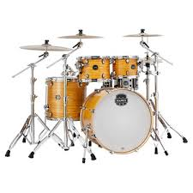
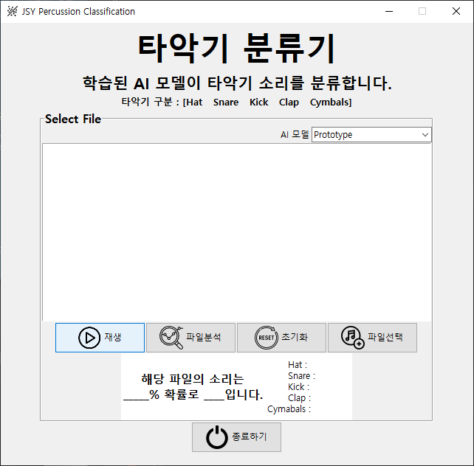
Percussion Classifier
국민대학교 조상연
Notes:
안녕하세요 오늘은 타악기 분류기(펄커션 클래시파이어) 소개해드리려고 합니다.

Slide 2
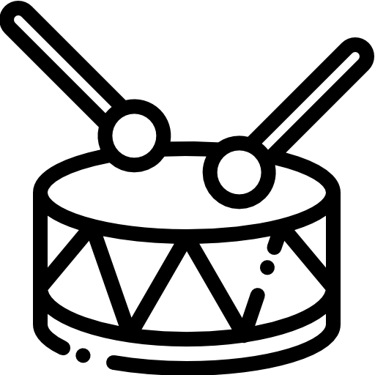





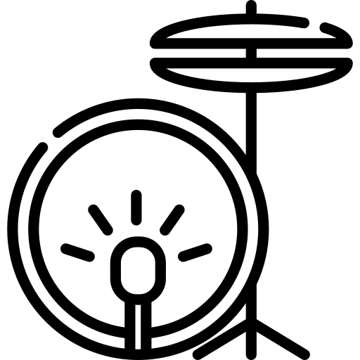
소개
미디어소통과예술 기말과제 아이디어
AI기술을 소리(음악)과 접목시킨 컨텐츠
AI로 드럼 소리를 담은 wav파일이 어떠한 소리인지 분류
Notes:
우선 제가 왜 타악기 분류기를 만들게 되었는지 소개부터 하겠습니다.
저는 음악을 좋아하는 소프트웨어전공 학부생입니다. 제가 만든 타악기 분류기는 제 전공과 좋아하는 음악과의 융합된 컨텐츠를 고민하다가 생각해낸 아이디어입니다.
해당 모델은 AI기술을 소리와 접목하여 드럼소리를 분류하는 AI입니다. 동작은 Wav파일을 AI에 입력으로 넣으면 AI 모델은 내부적인 계산을 통해 해당 Wav파일이 Snare인지, Kick인지 Hat인지 등 어떤 드럼소리인지를 분류합니다.

Slide 3
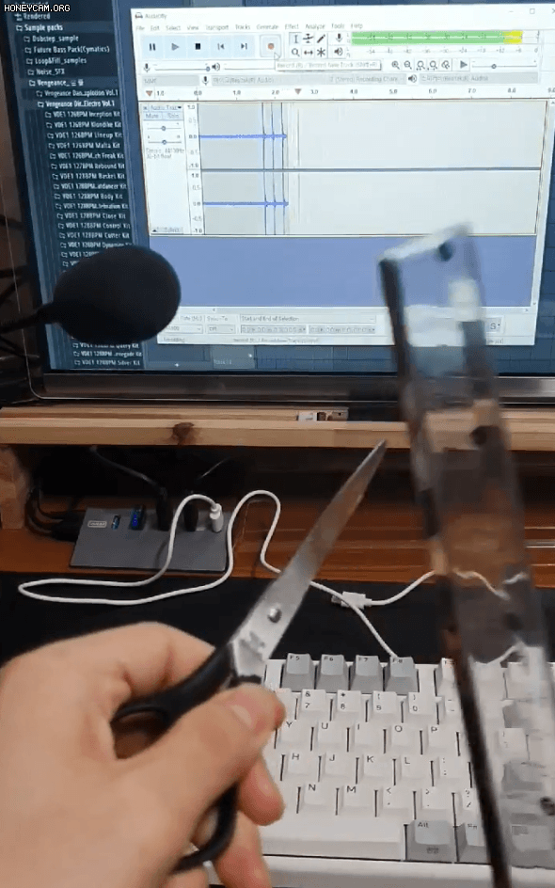
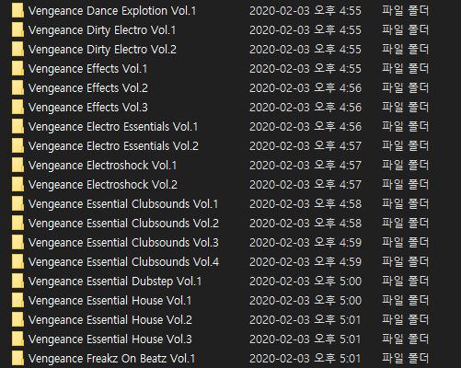
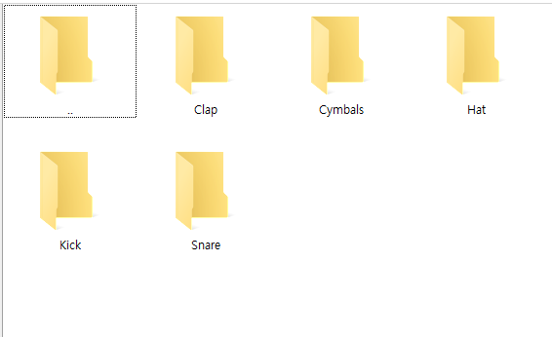

데이터
개인적으로 보유한 Drum 샘플을 사용
총 4768개의 샘플(학습) 데이터
Kick-1088개, Snare-1048개, Clap-1070개, Hat-1030개, Cymbals-532개
테스트에 사용할 데이터는 FreeSound에서 다운받거나, 직접 녹음하여 테스트
Notes:
AI를 학습시키기 위하여 드럼 샘플을 확보해야 합니다.
저는 제가 개인적으로 가지고 있는 드럼 샘플들을 사용했는데요. 킥, 스네어, 클랩, 햇은 약 1000개씩, 심벌즈 소리는 약 500개 정도 수집하여 총 4700개 가량의 학습 데이터를 확보했습니다.
그리고 최종적으로 테스트할 샘플은 프리 사운드에서 다운받은 파일과 제가 직접 녹음한 파일들로 테스트하였습니다.

Slide 4
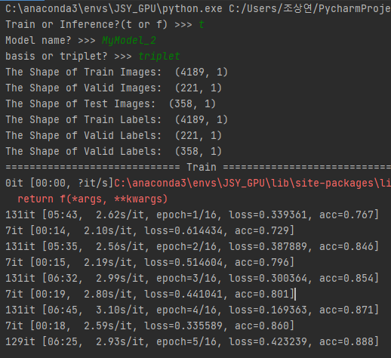





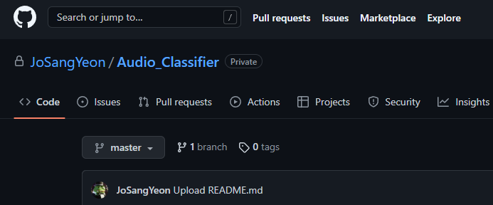
모델
학습 과정
Prototype Model
Attention Model
Triplet Loss Model
자세한 코드 내용은 여기에서(Github Repository)
Deep Learning
Notes:
모델은 3개를 학습시켰습니다. 전공자가 아니신 분은 해당 내용은 그냥 넘어가시면 되겠습니다.
세 모델 모두 제 컴퓨터에서 직접 학습시켰구요. 학습한 모델과 대한 자세한 코드 내용은 제 깃헙레포지토리에서 확인할 수 있습니다. 링크는 영상 더보기란에 남겨놓을게요.
첫번째 모델은 프로토타입 입니다. 초기 프로그램을 만들 때, 사용한 기본 모델입니다.
두번째 모델은 Attention 메소드를 적용한 모델입니다. 모델 내부에서 Feature Extraction이 이루어질 때, 중요한 정보에 대한 가중치를 주기위한 기법을 적용했습니다.
마지막 세번째 모델은 삼중항 오차를 적용한 모델입니다. Triplet Loss를 적용하여 같은 Label과는 특징공간에서 가깝게 다른 Label과는 특징공간에서 멀게 하는 규제입니다

Slide 5
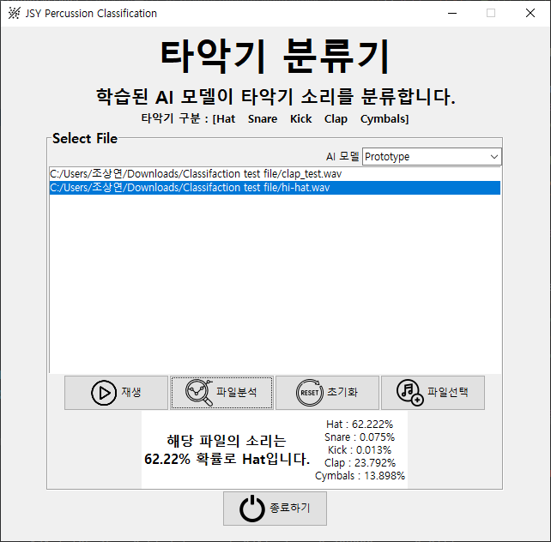
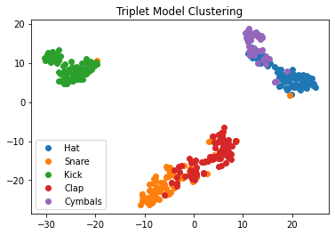
결과
사용자와 상호작용할 수 있는 GUI 개발
학습시킨 모델의 성능 테이블 작성
Model | Loss | Accuracy
Prototype | 0.453353 | 0.846
Model 1 | 0.283753 | 0.877
Model 2 | 0.327055 | 0.863
Notes:
다음은 결과입니다.
사용자가 사용할 수 있도록 왼쪽 사진처럼 GUI를 개발하였습니다. 사용자는 버튼을 눌러 타악기 소리를 분류 할 수 있습니다.
그 옆에 표는 성능 테이블입니다. 전체적으로 비슷한 성능을 보입니다.
또한, Model은 Snare소리와 Clap소리 그리고 Hat 소리와 Cymbals 소리를 헷갈려하는 경향을 오른쪽 아래의 Clustering 그래프를 통해 확인할 수 있습니다.
그 이유는 학습에 사용된 데이터를 주파수를 도메인으로 두고 학습했기 때문에, 주파수 영역대가 비슷한 소리끼리 헷갈려한 것이라고 예상할 수 있습니다.

